Slide 1
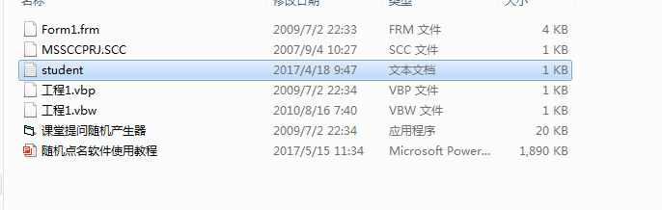
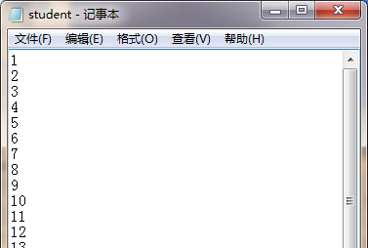
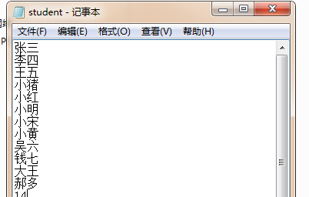
1.打开“student”
2.将里面的序号改成学生的姓名

Slide 2
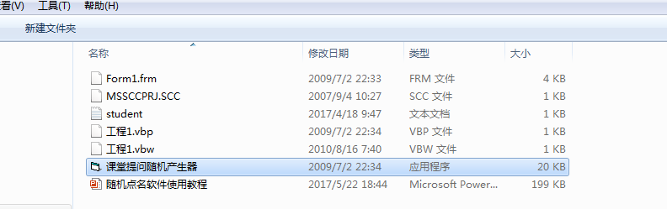
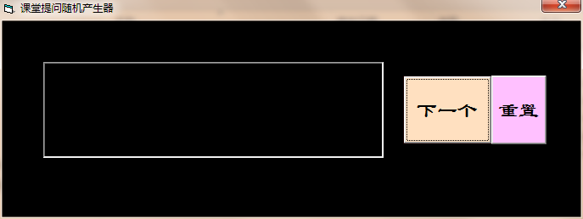
3.保存后打开“课堂提问随机产生器”
4.点击“下一个”即可开始随机点名

